Slide 1

Liderazgo y Oratoria

Slide 2
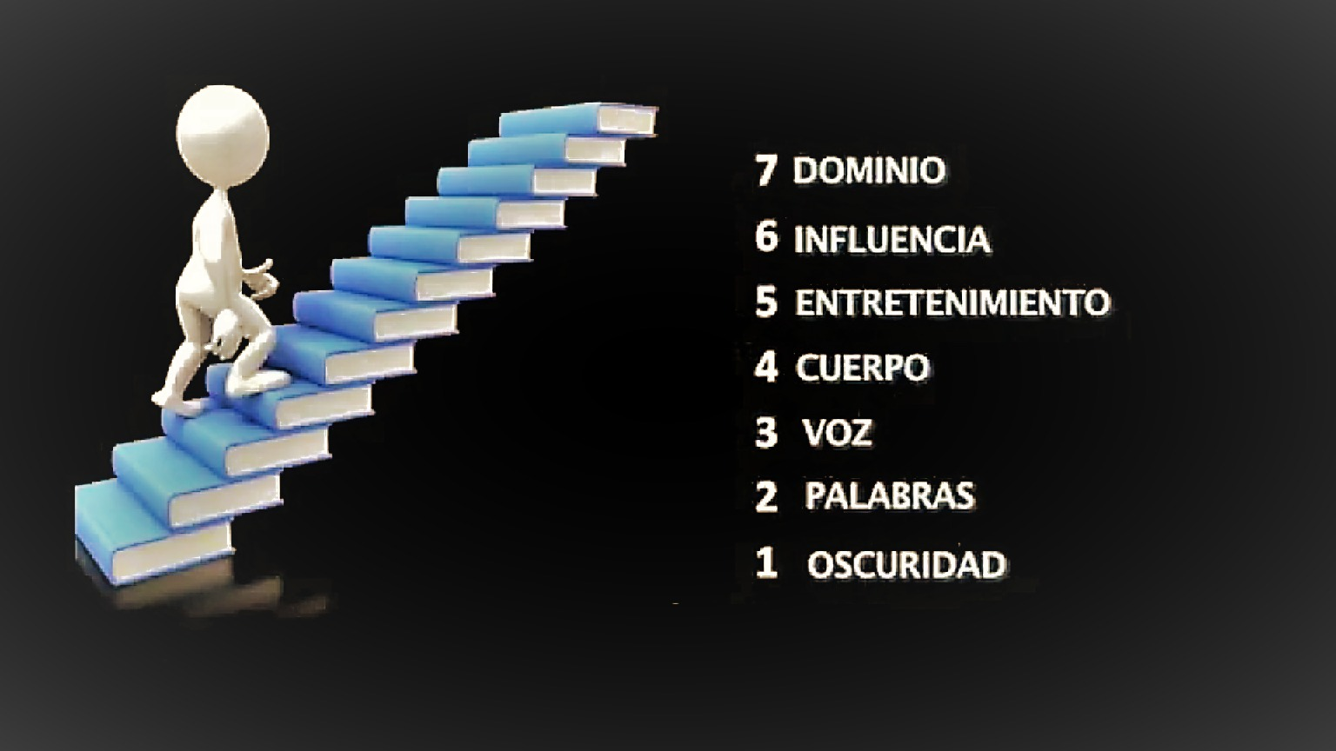

Slide 3

La influencia en el liderazgo cristiano
Misticismo...
Humanismo...
Influencia

Slide 4
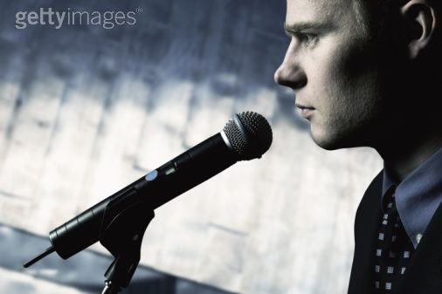

Concepto Importante
“Una buena comunicación con Dios es la clave para tener una buena comunicación con los demás”

Slide 5
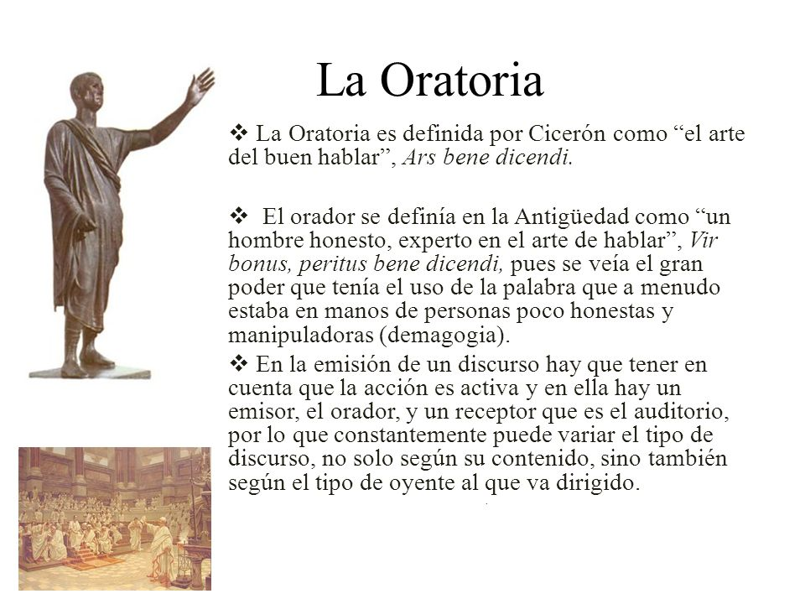

Slide 6
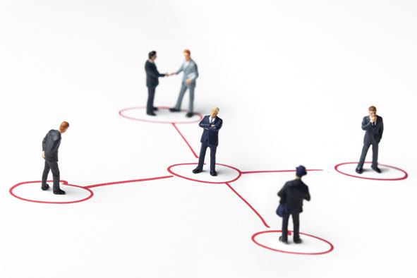
LA DINÁMICA DE LA COMUNICACIÓN
Ruido
Contenido
deseado
Contenido
percibido
Comunicador
Mensaje
Canal
Receptor
Efecto
deseado
Efecto
percibido

Slide 7
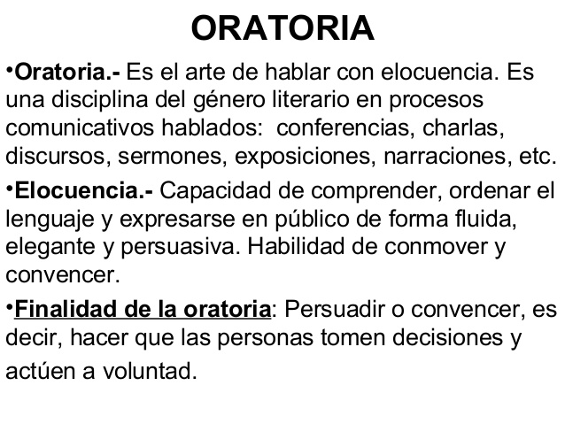

Slide 8
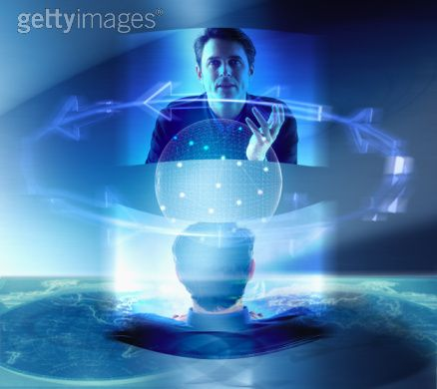
Comunicación
La Comunicación puede definirse como la transmisión de señales, ideas, pensamientos, estados de ánimo entre un agente emisor y un agente receptor mediante un código común.

Slide 9
Propósito
El propósito fundamental de la comunicación es convertir al individuo en un agente efectivo que le permita alterar la relación con su entorno y con los demás. El hombre se comunica, para transmitir sus necesidades, para influir y para afectar, en forma intencionada a su entorno y a los demás.

Slide 10

Posibles propósitos
en la Oratoria
Informar
Impresionar
Convencer
Entretener
Motivar a la acción

Slide 11
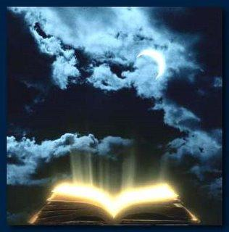
Tres Componentes a la manera de Dios
El Mensajero
El Mensaje
El Método

Slide 12
Dinámica de la Comunicación y la Oratoria
Mensajero
Mensaje
Método
Ethos
Logos
Pathos

Slide 13
El Mensajero es el Mensaje
“Los cristianos tenemos que encarnar las buenas nuevas antes de compartir las buenas nuevas. Las palabras del Evangelio tienen que ser primero encarnadas antes que sean verbalizadas”
(Joe Aldrich)

Slide 14
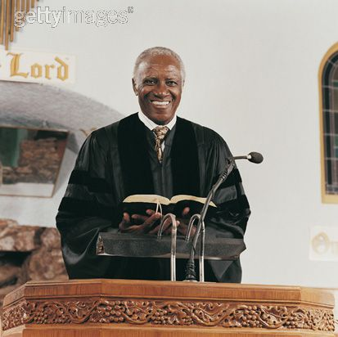
Mensajero y Mensaje
Si para el mensajero
es esencial la credibilidad,
para el mensaje
es fundamental
la claridad.

Slide 15
Dinámica de Comunicación y Oratoria
Mensajeroo
Oyente
Mensaje
Método
Credibilidad

Slide 16
Dinámica de Comunicación y Oratoria
Mensajero
Oyente
Mensaje
Método
Credibilidad
Claridad

Slide 17
Dinámica de Comunicación y Oratoria
Mensajero
Oyente
Mensaje
Método
Credibilidad
Claridad
Impacto

Slide 18
Dinámica de Comunicación y
Oratoria
Mensajero
Oyente
Mensaje
Método
Credibilidad
Identificación
Claridad
Impacto

Slide 19
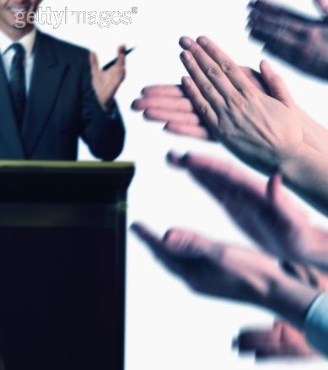
RESUMIENDO
LA MEJOR COMUNICACION
MENSAJERO - CREDIBILIDAD
MENSAJE - CLARIDAD
MÉTODO - IMPACTO
OYENTE - IDENTIFICACIÓN

Slide 20
Dinámica de Comunicación y Oratoria
Mensajero
Oyente
Mensaje
Método
Transformado
por el
Espíritu
Revelado
por el
Espíritu
Inspirado
por el
Espíritu
Enseñado
por el
Espíritu

Slide 21
Tiempo atrás, en el siglo cuarto AC, el filósofo Griego Aristóteles articuló tres partes distintas para una efectiva comunicación. Las tres palabras Griegas que usó han sido asimiladas por el Idioma Español de hoy y son dignas de ser aprendidas:
Logos – Las palabras del mensaje. Esta es la misma palabra Griega que Juan usa para el nombre de Cristo como “El Verbo” (Juan 1:14), y este término es a menudo usado en el Nuevo Testamento Griego para la Biblia como la “Palabra” de Dios (por ejemplo, Efesios 6:17).
Pathos - La emoción del mensaje. Esta es la pasión detrás de las palabras, los sentimientos que el orador transmite, y la identificación que los oyentes tienen con el orador.
Ethos - El carácter del orador. Este es el trasfondo y el estilo de vida detrás del mensaje. Interesantemente, Aristóteles consideró el ethos como el más importante de los tres.

Slide 22
Cuando el Ethos, el Pathos y el Logos están en concordancia, entonces el resultado es una comunicación efectiva de la Palabra de Dios.
Estos tres aspectos en la comunicación de la Palabra de Dios pueden ser resumidos en:
Ethos – vivir la Palabra de Dios
Pathos – amar la Palabra de Dios
Logos – hablar la Palabra de Dios

Slide 23
Estos tres pasos son:
Revelación – “...oyeron..”
Arrepentimiento – “...creyeron...”
Realidad – “...fueron marcados...”
Los tres pasos de la transformación - revelación, arrepentimiento y realidad - son exactamente lo que tu estás deseando que pase en la vida de tus oyentes conforme enseñas la Palabra de Dios. De la misma manera, el Espíritu Santo te ha estado guiando personalmente a través de este proceso de revelación, arrepentimiento y realidad, para que ahora tu también, conforme enseñes la Palabra, estés cooperando con el Espíritu Santo mientras que él guía a tus oyentes a través del mismo proceso.

Slide 24
Las palabras que usas son una parte importante de la comunicación, pero son únicamente una parte. La comunicación tiene que ver con tu “persona en conjunto”, y no solamente tu lengua. El siguiente es un desglose aproximado de la importancia de la comunicación en los variados aspectos que hacen a la persona que eres:
Tu estilo de vida, reputación y autoridad percibida – 15%
Tu identificación percibida para con el oyente – 15%
Tus expresiones faciales, personalidad y gestos – 20%
Tu tono de voz y tu tono emocional – 20%
Tus palabras – 30%

Slide 25
Cuando estás nervioso o intimidado por una audiencia, el enfoque gravita naturalmente alrededor de ti mismo. Estás demasiado “conciente de ti mismo.” Pero el arte de la oratoria efectiva incluye la habilidad para cambiar el enfoque de ti mismo por un enfoque fuera de ti mismo. Este nuevo enfoque incluye tres cosas:
Un enfoque en el Señor
Un enfoque en lo apasionante del mensaje
Un enfoque en el oyente
Estos tres puntos de enfoque son complementarios. Y cuando estás enfocado en trabajar con el Señor para entregar lo apasionante de su mensaje a las personas, tu pasas de estar consciente en ti mismo a estar consciente en tus oyentes.

Slide 26
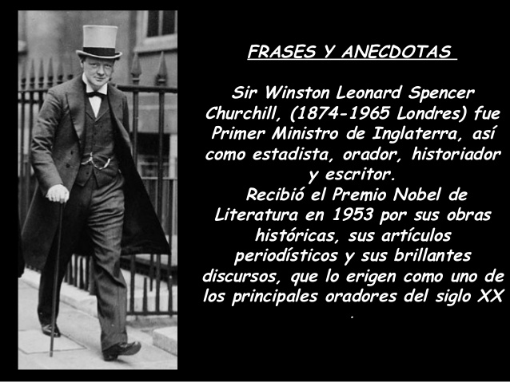
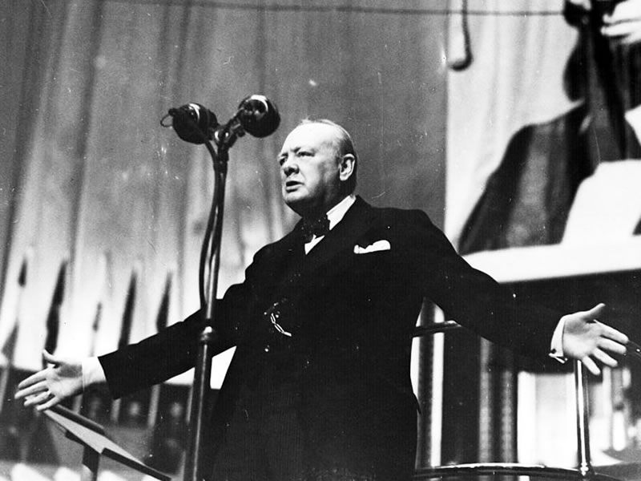

Slide 27
A pesar de que grandes extensiones de Europa y muchos Estados antiguos y famosos han caído o pueden caer en las garras de la Gestapo y todo el aparato odioso del gobierno Nazi, no vamos a languidecer o fallar. Llegaremos hasta el final, lucharemos en Francia, lucharemos en los mares y océanos, lucharemos con creciente confianza y creciente fuerza en el aire, defenderemos nuestra isla, cualquiera que sea el costo, lucharemos en las playas, lucharemos en las pistas de aterrizaje, lucharemos en los campos y en las calles, lucharemos en las colinas, ¡nunca nos rendiremos!, e incluso si, cosa que ni por un momento creo que suceda, esta isla o una gran parte de ella fuera subyugada y estuviera hambrienta, entonces nuestro Imperio más allá de los mares, armado y protegido por la flota británica, cargaría con el peso de la resistencia, hasta que, cuando sea la voluntad de Dios, el Nuevo Mundo, con todo su poder y su fuerza, avance al rescate y a la liberación del Viejo.
Winston Churchill

Slide 28
«No tengo nada más que ofrecer que sangre, esfuerzo, lágrimas y sudor».Tenemos ante nosotros una prueba de la más penosa naturaleza. Tenemos ante nosotros muchos, muchos, largos meses de combate y sufrimiento. Me preguntáis:
¿Cuál es nuestra política?. Os lo diré: Hacer la guerra por mar, por tierra y por aire, con toda nuestra potencia y con toda la fuerza que Dios nos pueda dar; hacer la guerra contra una tiranía monstruosa, nunca superada en el oscuro y lamentable catálogo de crímenes humanos. Esta es nuestra política.
Me preguntáis; ¿Cuál es nuestra aspiración?. Puedo responder con una palabra:
Victoria, victoria a toda costa, victoria a pesar de todo el terror; victoria por largo y duro que pueda ser su camino; porque, sin victoria, no hay supervivencia.
Winston Churchill

Slide 29
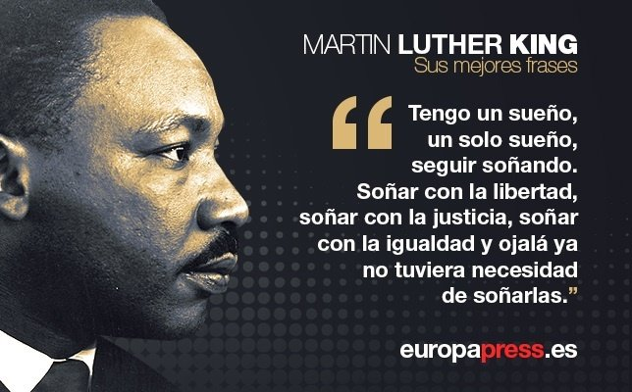
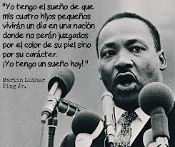

Slide 30
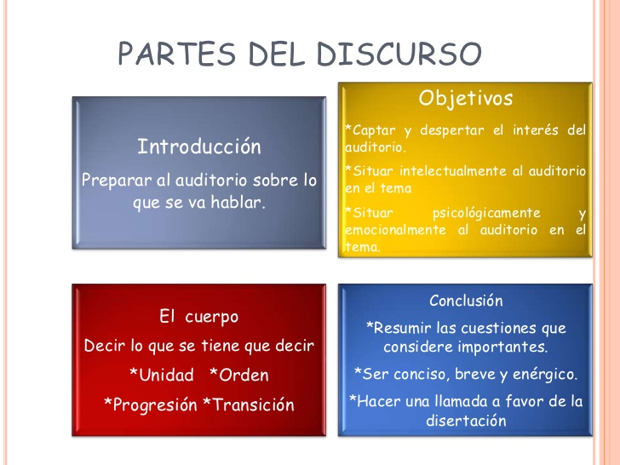

Slide 31
